Slide 1
Курсовой проект
Стабилизированный метод бисопряженных градиентов BiCGStab (Stabilized BiConjugate Gradient)
Студент 4 курса 6 группы
Малиев Эмиль

Slide 2
Свойства алгоритма
Можно применять к матрицам общего вида, в том числе с комплексными коэффициентами.
Не меняется вид матрицы в процессе решения.
Эффективен для решения систем большой размерности с разреженной матрицей, поскольку в методе самая трудоемкая операция - умножение матрицы на вектор.
Лучше подходит под распределенные системы, поскольку не содержит операций транспонирования матрицы.
Применим для решения систем с несимметричными матрицами.

Slide 3
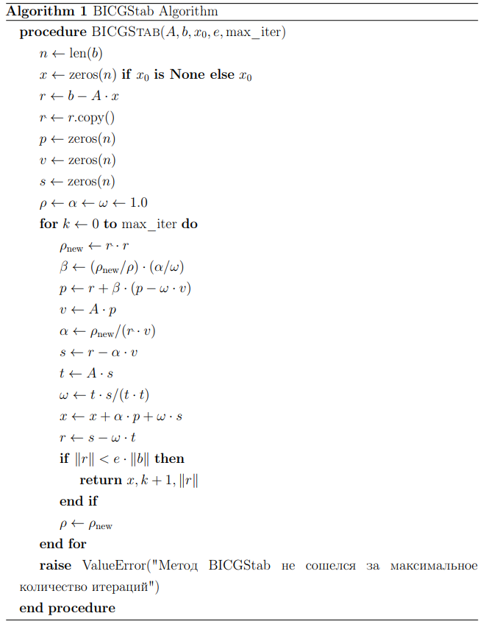

Slide 4
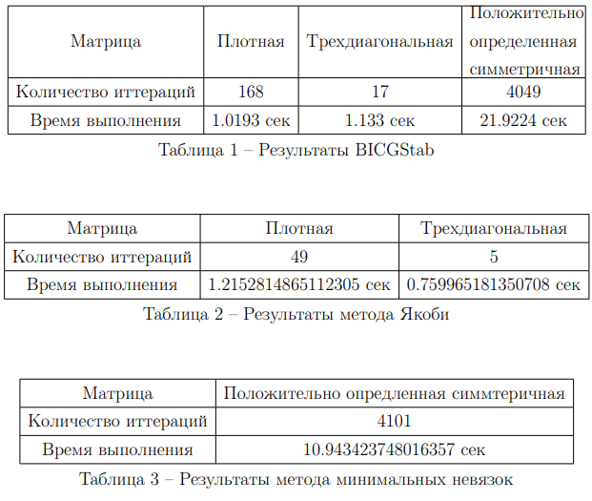
Анализ результатов

Slide 5
Спасибо за внимание

